Slide 1
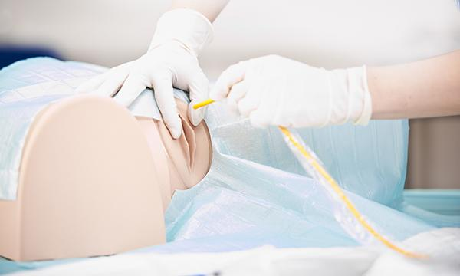
ÉÉNMALIG KATHETERISEREN VAN EEN VROUW

Slide 2
Doel van de les
De student benoemt de stappen van het katheteriseren van een vrouw.
De student weet welke materialmen ze nodig hebben bij deze handeling.

Slide 3
Vragen?
Voer deze in op padlet en help elkaar door ze te beantwoorden!
Notes:
https://padlet.com/ddewinter1/905e8b2ynpxs9vtu

Slide 4
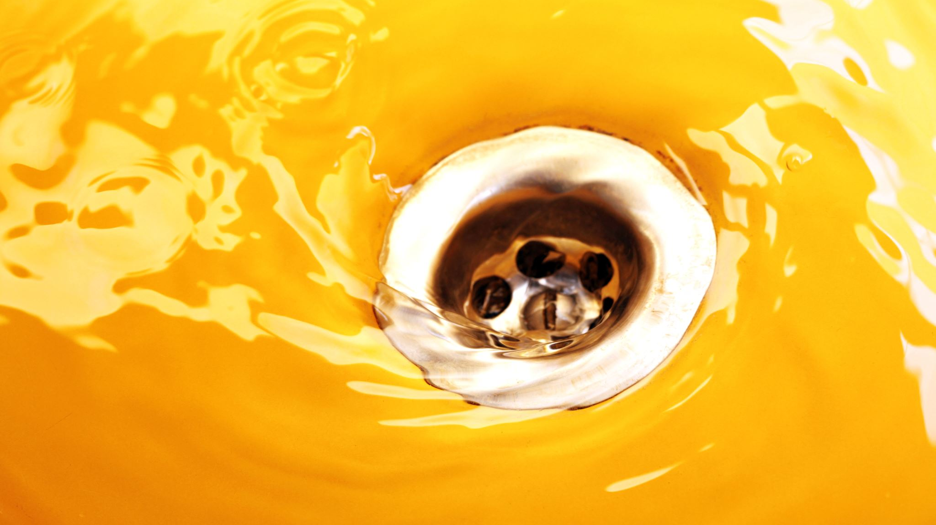
Functie van de blaas
Reservoir
Uitdrijven van de opgeslagen urine.
Notes:
Reservoir: Opslag van urine totdat er mictie plaatsvindt.
Uitdrijven opgeslagen urine: Dit gebeurt door samentrekken van de spierlaag en ontspannen van de sluitspier.

Slide 5
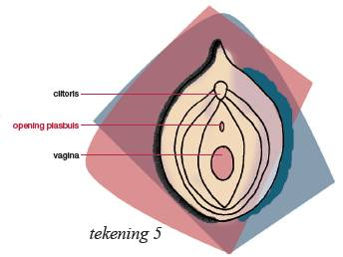
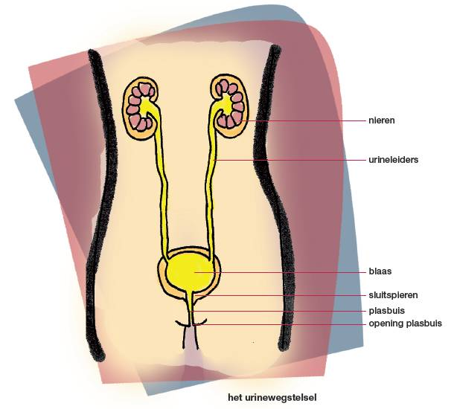
Anatomie urinewegstelsel van EEN VROUW
Notes:
Uitleg wassen van geslachtsorganen!

Slide 6
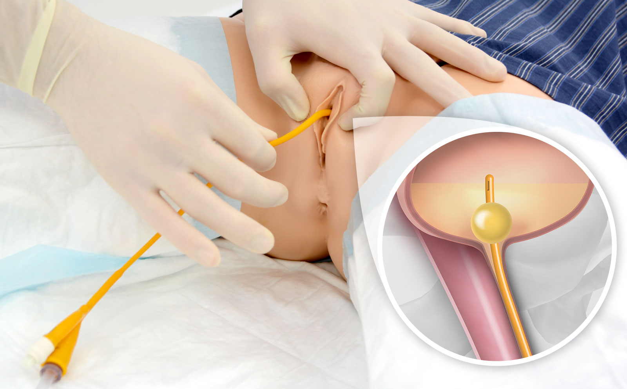
Indicaties voor intermitterende katheterisatie
Urine retentie
Afvloedbelemmering
Notes:
De zorgvrager heeft moeite met urineren en er wordt vermoed dat urine is achtergebleven in de blaas
Het is niet noodzakelijk om een verblijfskatheter te hebben. De blaas wordt meerdere keren per dag met een eenmalige katheter geleegd.
Bij aandoeningen aan de zenuwen van de blaas of aan het ruggemergstelsel

Slide 7
contra-indicatie bij (zelf) katheterisatie
Hoge blaasdruk, die vraagt om continue afloop van urine ter preventie van nier schade
Gebrekkige handfunctie (bij zelfkatheterisatie)
Afwezigheid adequaat sociaal netwerk

Slide 8
complicaties
Pijn tijdens het inbrengen
Weerstand tijdens het inbrengen door de sluitspier van de blaas
Abnormale weerstand tijdens het inbrengen
Bloeding van de urethra
Er vloeit geen urine af
Notes:
Pijn: stel cliënt gerust, laat ze zuchten. Soms extra glijmiddel gebruiken.
Weerstand: houd met katheter lichte druk op sluitspier. Wacht even of de sluitspier weer ontspant. Adviseer cliënt te zuchten, fluiten of hoesten tijdens het doorschuiven van de katheter.
Geen resultaat dan stoppen met handeling. Arts inlichten.
Abnormale weerstand: stop met de handeling, licht arts in.
Bloeding: stop met de handeling, licht arts in.
Geen urine: lichte druk op schaambeen.

Slide 9
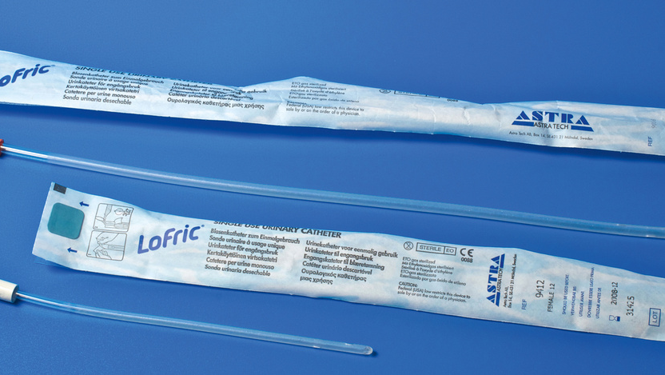
Soorten materiaal eenmalige katheters
Pvc katheter
Latex katheter
Latex katheter met siliconen coating
Hydrogel coating
Notes:
Pvc: niet geschikt voor cliënten met een latexallergie
Latex: niet geschikt voor cliënten met een latexallergie
Latex met siliconen coating: siliconenlaag vereenvoudigt het inbrengen en helpt beschadiging binnenwand urethra te voorkomen. Niet geschikt voor cliënten met latexallergie.
Hydrogel coating: absorbeert vocht en vormt zo een zachte laag rondom de katheter. Niet geschikt voor cliënt met latex allergie.

Slide 10
Materiaalkennis
voorgeschreven steriele katheter
voorgeschreven steriele spuit met glijmiddel
steriele spuit met ballonvulling of
flacon steriel water voor het vullen van de ballon of hetgeen de fabrikant aanraadt
steriele spuit en steriele opzuignaald
gaasje
alcohol 70%
naaldenbeker
onderlegger
bakje met 5 gaasjes
water uit flink stromende kraan (of steriel water)
handschoenen
steriel gaasje
steriele doek voor steriel werkveld
steriele handschoenen
urineopvangzak (met kraantje)
zo nodig gaasje of wattenstokje voor desinfectie aansluitpunt urineopvangzak
zo nodig alcohol 70% voor desinfectie aansluitpunt urineopvangzak
ophangrekje, fixatiemateriaal
materiaal om genitaal gebied na katheterisatie te reinigen (vochtige washand, handdoek)
afvalbak

Slide 11
Aandachtspunten bij het Inbrengen van de eenmalige katheter bij een vrouw
handhygiëne toepassen !!
Urethra is ongeveer 3 tot 4 cm lang

Slide 12
Care Up!
Ga aan de slag met care up. Dit is jou voorbereiding voor de skills les

Slide 13
kennischeck
Op de padlet staat de link voor de quiz. Vul deze in!
Notes:
https://forms.office.com/Pages/ResponsePage.aspx?id=uLfxsxgpXUyNWHwyQcYF1Cl8XCLqVTxNnSaJuMz1i4dUREFaREFURE4xMDZOUUU4Nlg5S05BUDROTi4u

Slide 14
Protocol opzoeken
Vergeet niet het protocol op te zoeken
Let hierbij op:
- betrouwbare website (google niet)
- Geen verkorte werk instructie (is geen protocol)
Dus:
Ga naar de website die je werkgever of stage ook gebruikt voor de protocollen zoals:
- Vilans

